Slide 1
САМЫЕ ЖУТКИЕ ГОРОДА-ПРИЗРАКИ

Slide 2
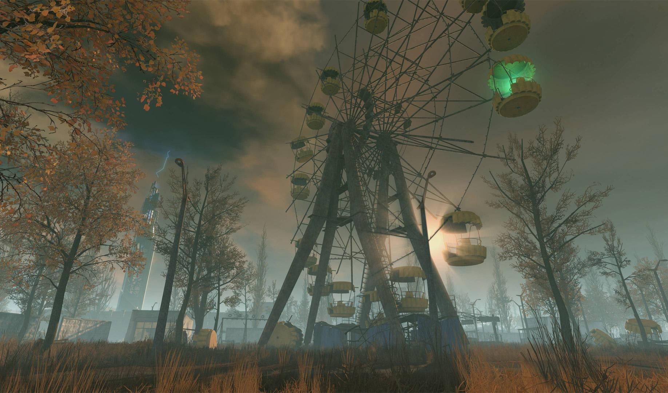
Города-призраки ежегодно привлекают множество любопытных туристов. Эти города появляются и исчезают по разным причинам, одна из которых - природные катаклизмы.

Slide 3
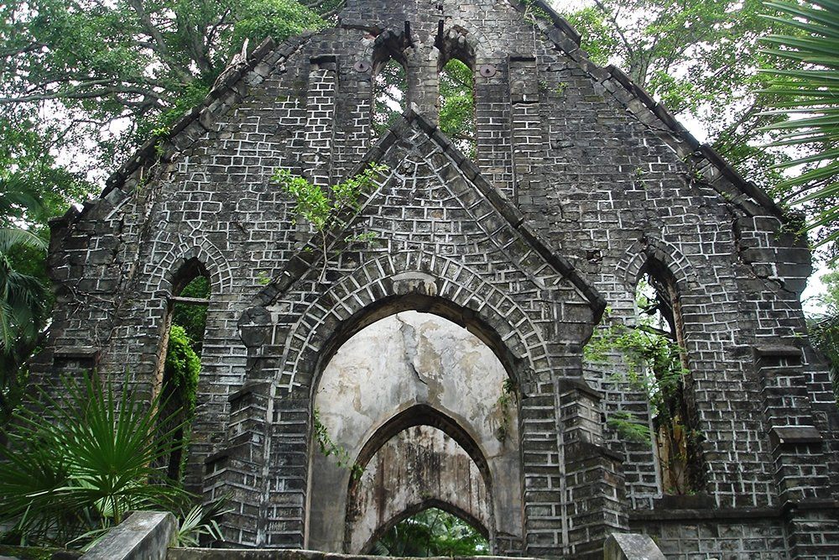
Остров Росс
Индия. Люди покинули остров из-за высокой смертности, вызванной бесконечными природными катаклизмами. Однако до сих пор в джунглях отлично сохранились старые постройки (18-20 века) - жилые дома, церковь, больница и прочее.

Slide 4
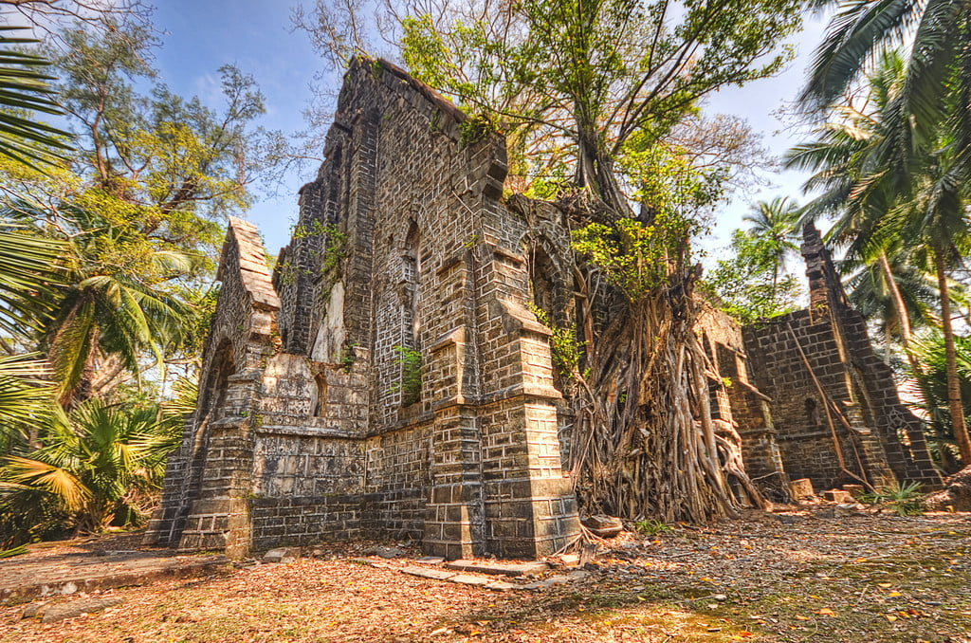
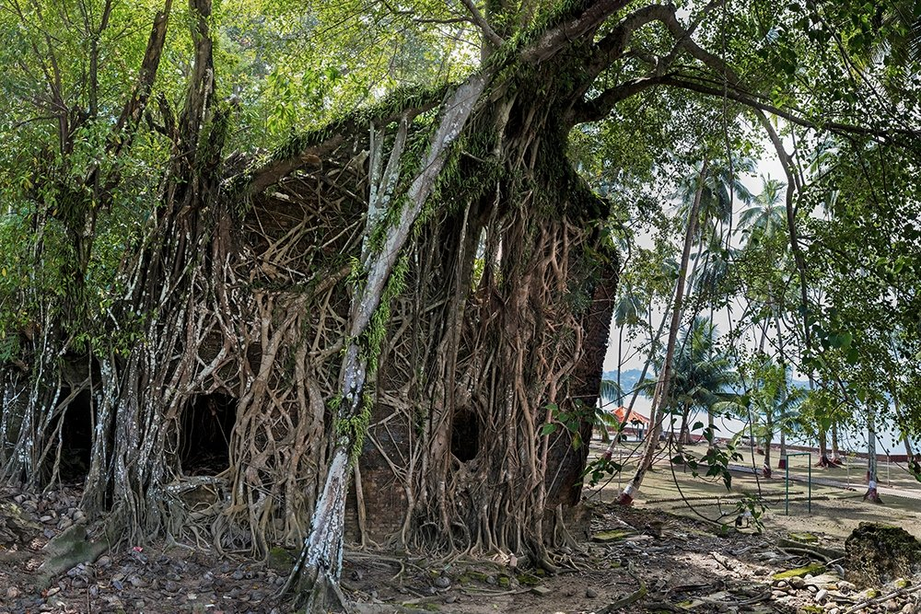
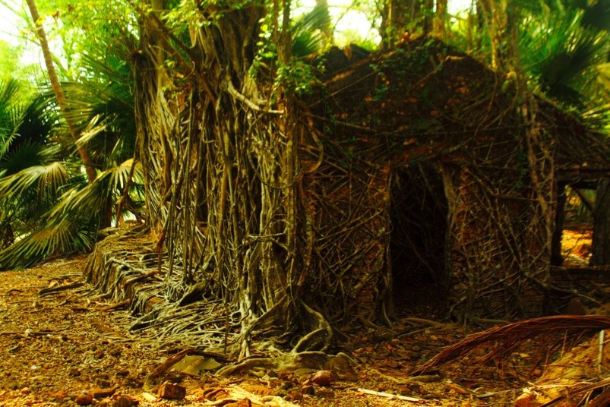

Slide 5
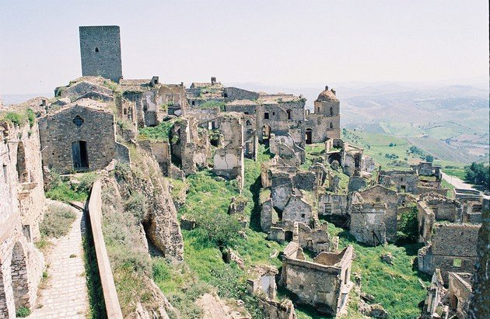
Крако
Небольшой город Крако на юге Италии, основанный в восьмом веке. В лучшие времена в местечке проживало около 1500 человек, однако с начала 60-х годов прошлого века и те постепенно покинули свои дома. Причина - череда стихийных бедствий. В 1963 году людей эвакуировали из-за оползня. Спустя десять лет случилось наводнение, еще через столько же землетрясение. Примерно с 1980 года в Крако никто не живет. Но экскурсии для туристов проводятся. Одна из достопримечательностей - чудом уцелевшая статуя Девы Марии.

Slide 6
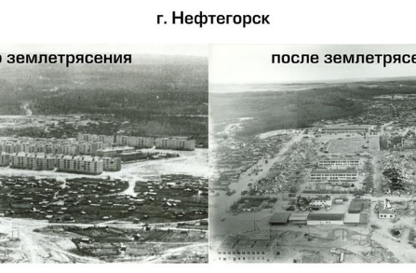
Нефтегорск
28 мая 1995 года Сахалин (Россия) содрогнулся от мощнейшего землетрясения магнитудой 10 баллов, унесшего жизни более 2000 человек и уничтожившего небольшой промышленный городок, просто стерев его с лица Земли. Было принято решение не восстанавливать Нефтегорск, а о местах нахождения разрушенных домов сегодня напоминают лишь плиты, с высеченными на них номерами.

Slide 8
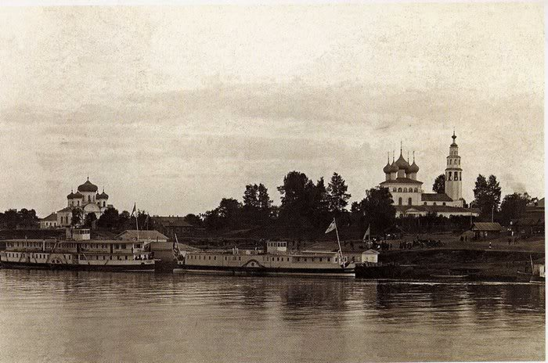
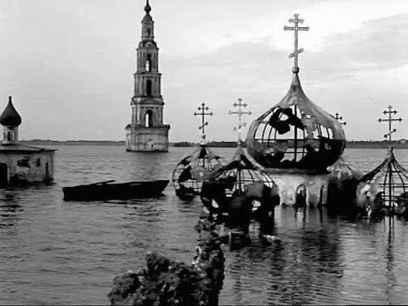
Молога
Этот город, находящийся рядом с Рыбинском, называют русской Атлантидой. Однако ничего сказочного в истории его смерти нет. В 1935 году началось строительство новой ГЭС, для повышения мощности ее работы был необходим рукотворный водоем. Для создания водоема планировалось подтопить небольшую часть территории. Полученной мощности оказалось недостаточно.

Slide 9
Также причиной гибели города становится война и экономический кризис.

Slide 10
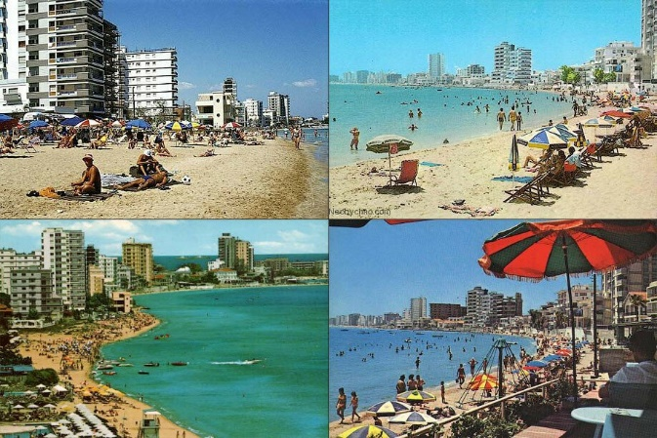
Вароша
Вароша – это поселение в непризнанной республике Северный Кипр. До 1974 года, когда турки вторглись на Кипр, это был современный туристический район города Фамагусты. За последние три десятилетия он превратился в настоящий призрак. В 1970-х годах город был очень популярен среди туристов. С каждым годом их число росло, поэтому были построены новые высотные здания и гостиницы.

Slide 11
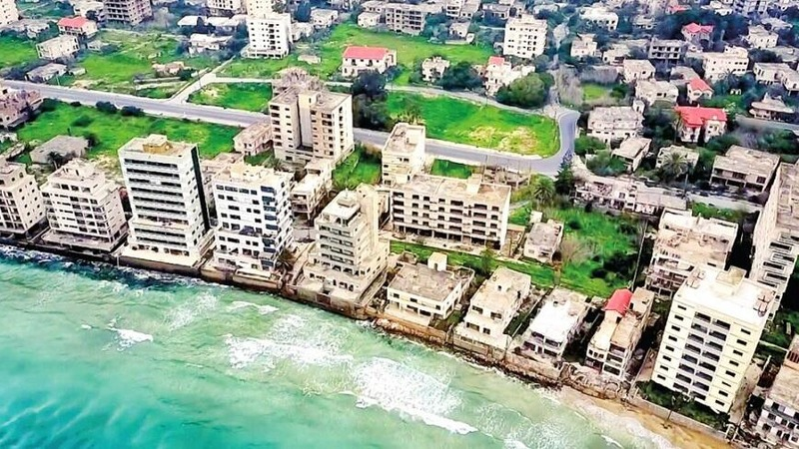
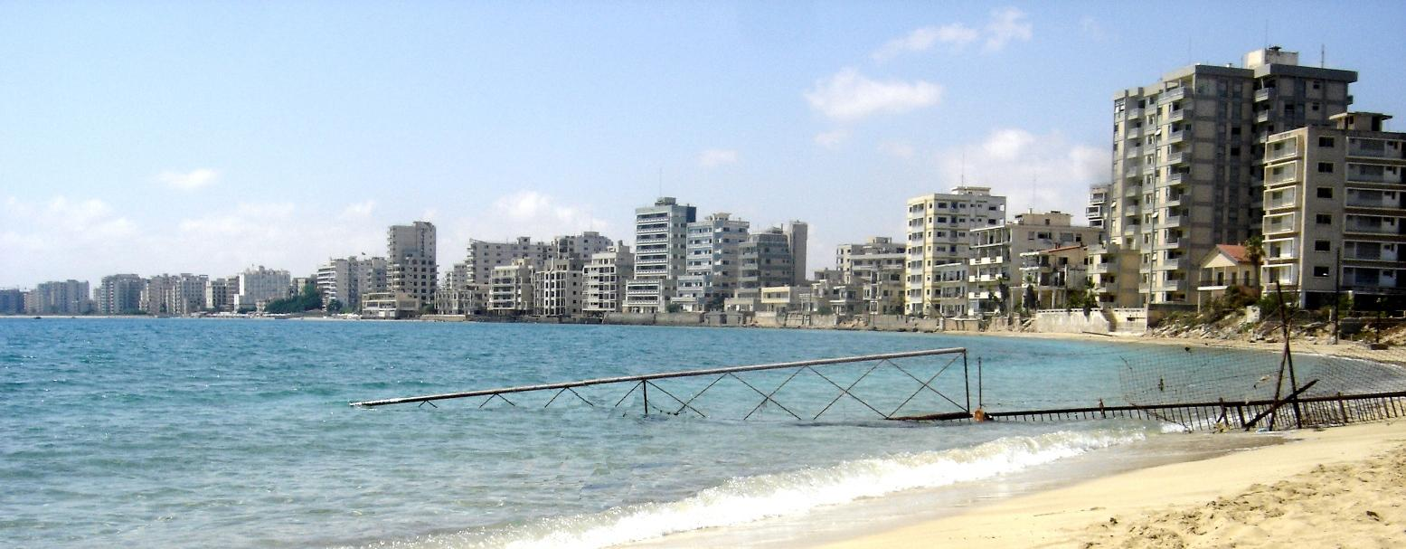
Но когда турецкая армия получила контроль над регионом, она оградила к нему доступ. С тех пор вход в город запрещен всем, кроме турецких военных и персонала Организации Объединенных Наций. План Аннана предполагал возвращения Варошу греческим киприотам, но этого не произошло, так как те его отвергли. Поскольку на протяжении всех лет никакого ремонта не было, здания постепенно разваливаются. Металлические конструкции ржавеют, растения растут на крышах домов и разрушают тротуары и дороги, на пустынных пляжах были замечены гнезда морских черепах.

Slide 12
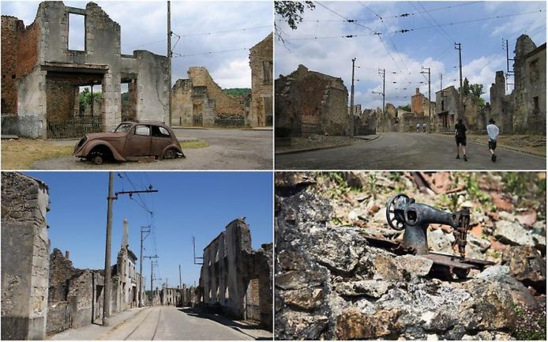
Орадур-сюр-Глан
Глубокой ночью 10 июня 1944, спустя несколько дней после высадки солдат СС у берегов Нормандии, отряд из 150 бойцов нарушил покой сонного Oradour-sur-Glane. По невыясненным до сих пор причинам нацистские войска ворвались в мирный городок, сровняли его с землей и уничтожили всех жителей. В том числе женщин и детей. Женщинам и детям солдаты велели занять здание церкви, а мужчин отвели к окраине поселка, где жестоко расстреляли. После облили горючей смесью и подожгли. Из 202 человек выжили только пятеро — им чудом удалось сбежать.

Slide 13
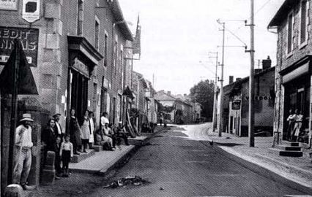
В церкви взорвали мощное зажигательное устройство. Пытавшихся выбраться из огненного плена расстреливали из автоматов. 240 женщин и более 200 детей сгорели заживо. Лишь одной жительнице Орадур-сюр-Глан удалось спастись от суровой расправы. Еще 20 человек успели сбежать ночью, до входа войск.
Неподалеку от старого Орадур-сюр-Глан построили новый, где сегодня проживает около 2000 человек. Исторический Орадур-сюр-Глан стал вечным напоминанием о злодеяниях тех, кто возомнил себя «сверхлюдьми». На памятнике, установленном в память о событиях 10 июня 1944 года, написано: «Орадур-сюр-Глан. Погибшим за Францию её детям. Храним вечную память о 642 мучениках мужчинах, женщинах, детях, убитых и сожжённых нацистскими войсками 10 июня 1944».

Slide 14
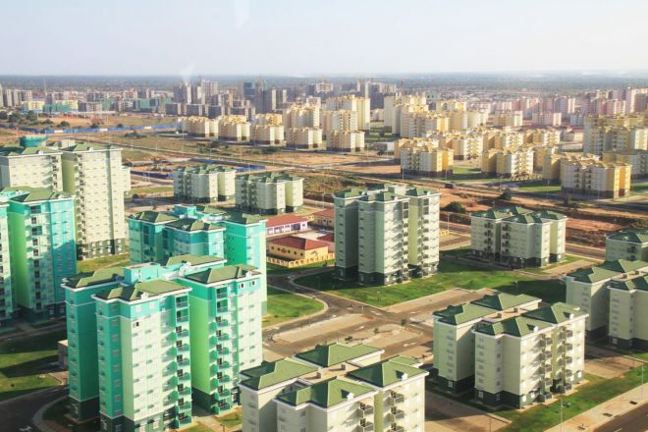
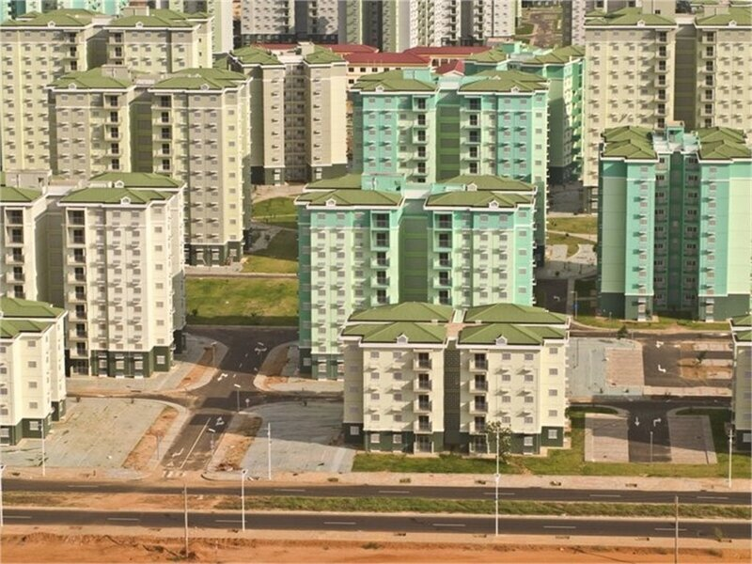
Киламба
Киламба в Анголе (Африка) вырос для того, чтобы вывести людей из трущоб (Здания строились Международной китайской инвестиционной инвестиционной корпорацией), но после того, как город был построен, цены оказались слишком высокими, и никто не мог получить ипотеку. Город был рассчитана на проживание 500 000 человек.

Slide 15
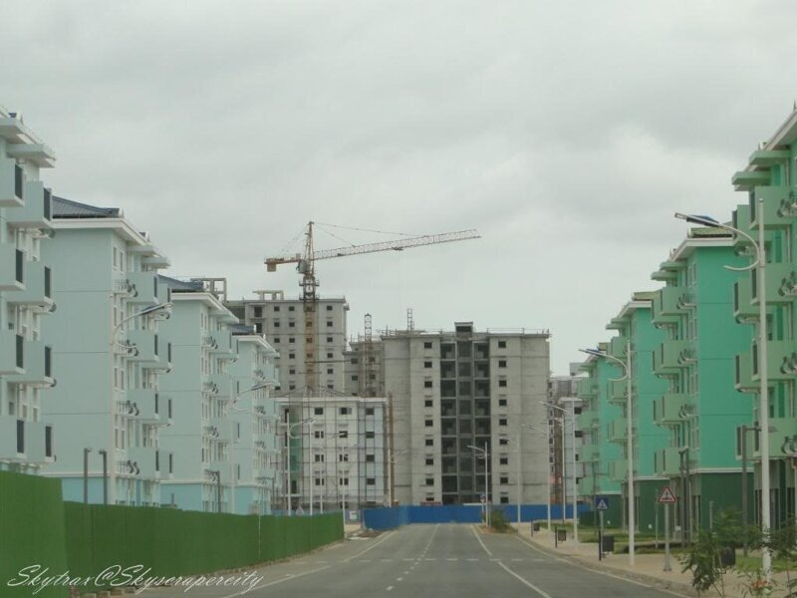
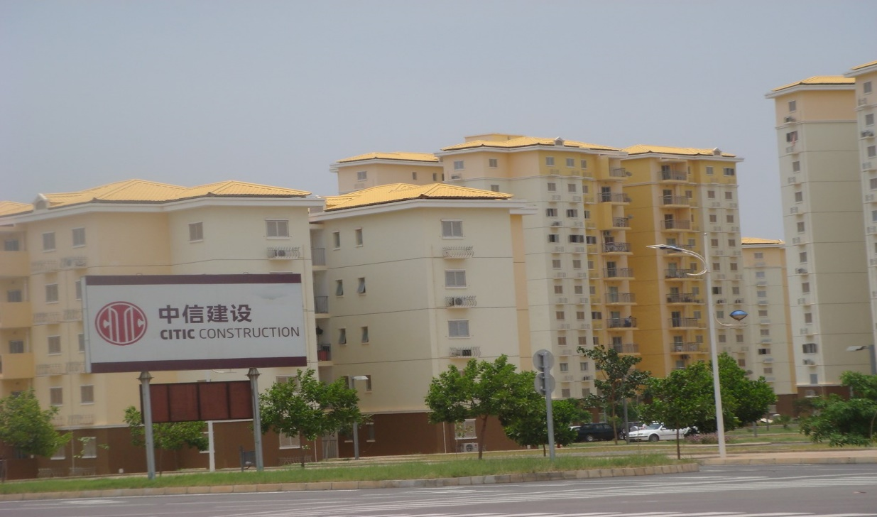
По состоянию на июль 2012 года строительство зданий в основном было завершено, но они до сих пор пустовали. Только 220 квартир из первой группы в 2800 квартир были проданы. Работала одна школа, но детей привозили на автобусах издалека, так как живущих поблизости не было.
Ангола не имеет большого среднего класса, который будет в состоянии купить такие дома. Поэтому фактически город является городом-призраком.

Slide 16
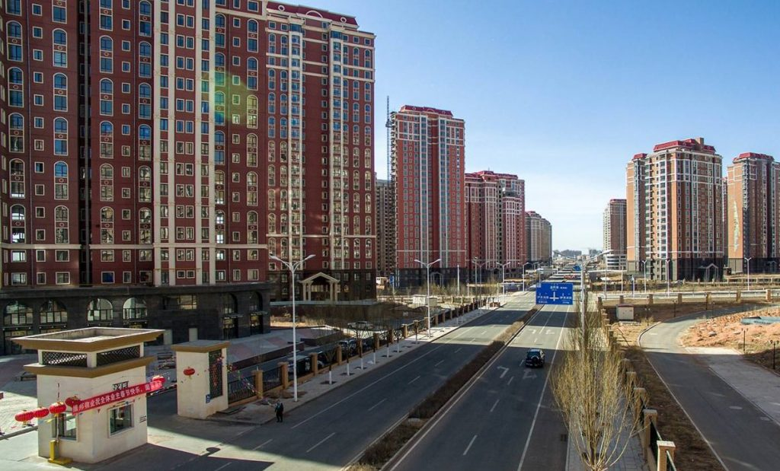
Кстати, в Китае есть целый ряд городов-призраков, которые даже не были заселены! В этих городах есть всё необходимое для жизни, но нет жителей. Казалось бы, Китай – страна с самым большим населением . Однако в эти города никто не переезжает, а государство продолжает строить такие районы.

Slide 17
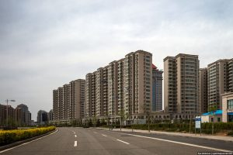
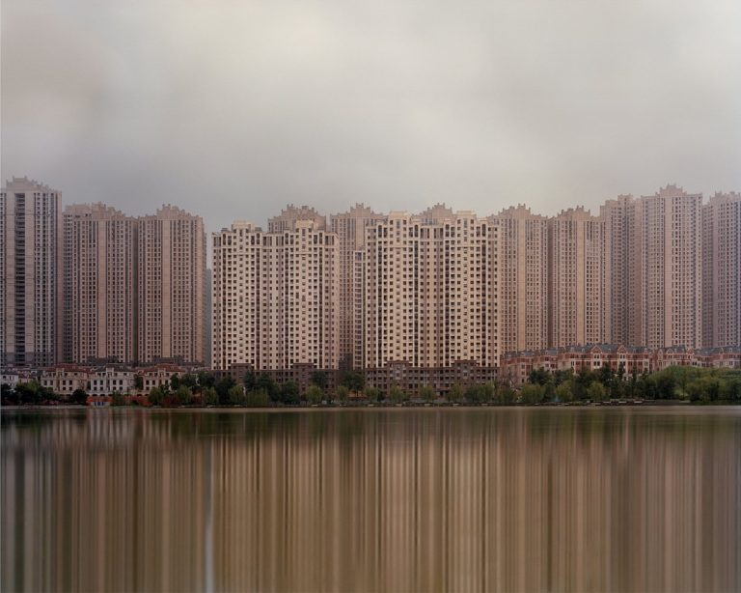
Городской округ Ордос (городские округа не считаются городами, поскольку включают в себя обширные сельские территории)
Город Сишуань построили посреди пустыни в Монголии, строительство длилось долгие годы. Здесь сформирована прекрасная инфраструктура, однако Сишуань заселен примерно лишь на 30%.
Сишуань

Slide 18
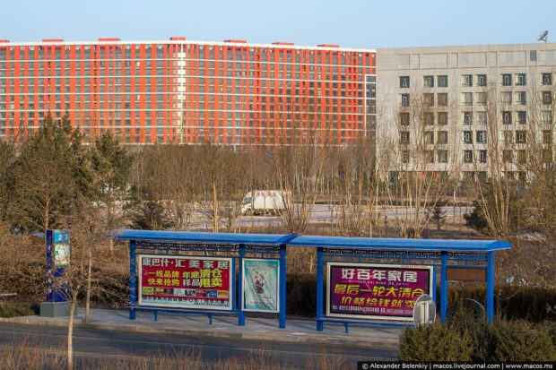
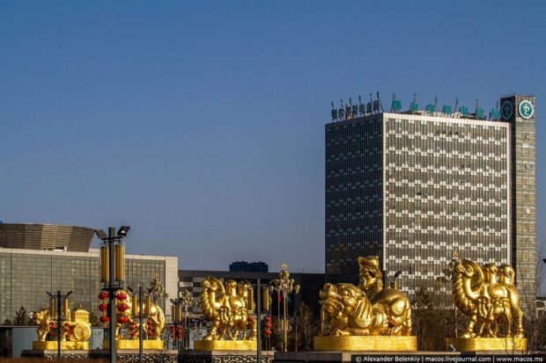
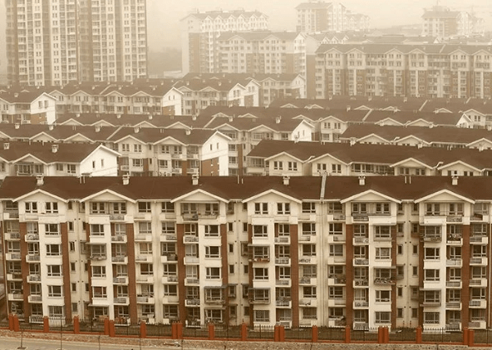

Slide 19
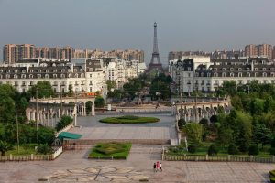
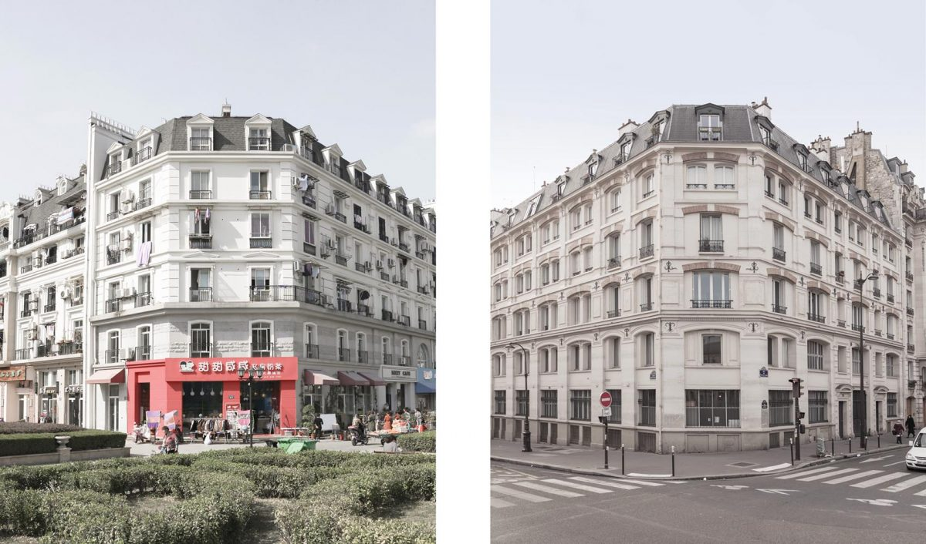
Тяньдучэн или «Маленький Париж»
Город – полная копия французского Парижа. Здесь есть даже своя Эйфелева башня(около 100метров).Цены на жилье в Тяньдучэн «зашкаливают». Планировалось, что населением города будут сотни тысяч людей, однако с 2007 г. здесь проживает около 2 тыс. человек. Стоит отметить, что инфраструктура города просто отсутствует. В основном, люди живут недалеко от Эйфелевой башни и, видимо, пытаются выжить, поскольку часто на площади можно увидеть людей, продающих овощи и фрукты.

Slide 20
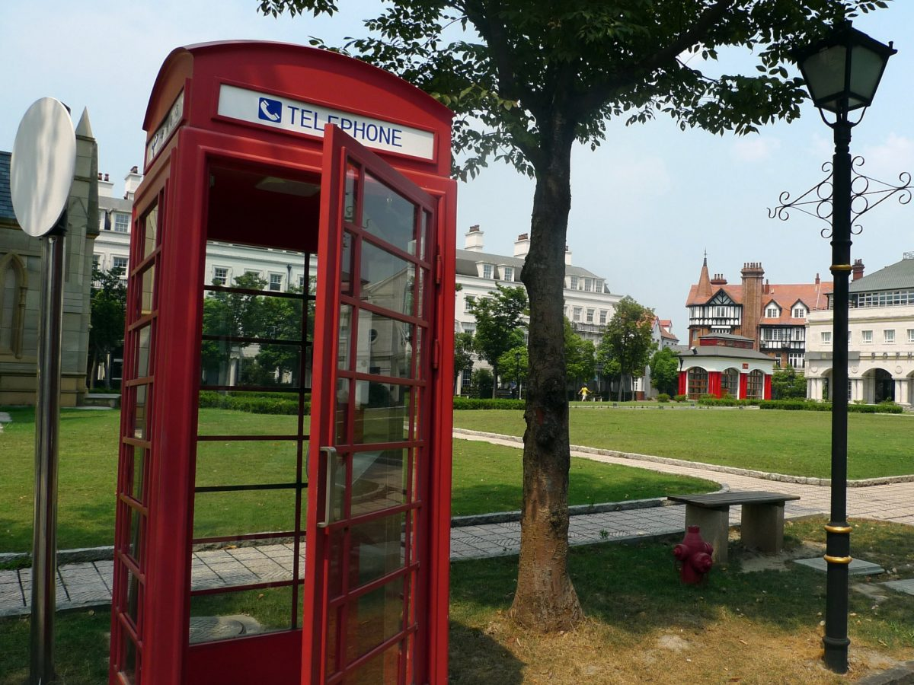
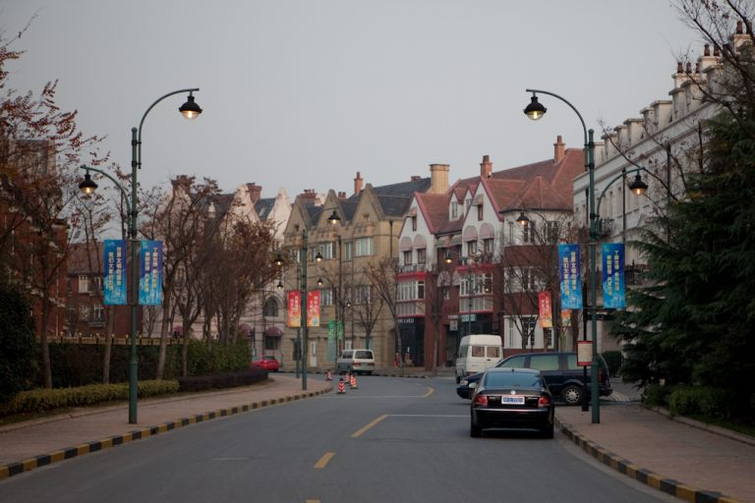
Темза-таун
По проекту этот город должен напоминать по стилю английский городок. Построили его в 2006 году для того, чтобы расширить территорию Шанхая. Темза-таун – город, в котором практически нет многоэтажек. Все дома, в основном, небольшие одноэтажные домики. Обычно китайцы используют такие для загородного отдыха. Сначала дома быстро раскупались, но в связи с ростом цен, количество желающих существенно уменьшилось. Заселен Темза-таун всего на 10% . Чаще всего сюда приезжают молодожены, свадебные декорации обеспечивают им необычные фото.

Slide 21
Эти города-призраки – многомиллиардные вложения средств. Таких в Китае около 20 городов – 70 млн домов просто пустуют.
Наверное, самой важной причиной является то, что простой народ не может позволить себе купить недвижимость в таких районах. По статистике обычному китайцу нужно работать 60 лет для того, чтобы осуществить покупку квартиры. А у тех, кто может себе позволить, итак есть недвижимость в элитных регионах.
Сколько лет потребуется, чтобы заселить эти города? Окупится ли строительство? И будут ли появляться такие города ещё? Ответы на эти вопросы пока неизвестны.

Slide 22
Зачастую месторождения послезных ископаемых становилась поводом для образования городов. А истощение - приводило к смерти городов.
Так случилось и со следующим городом в нашем списке.

Slide 23
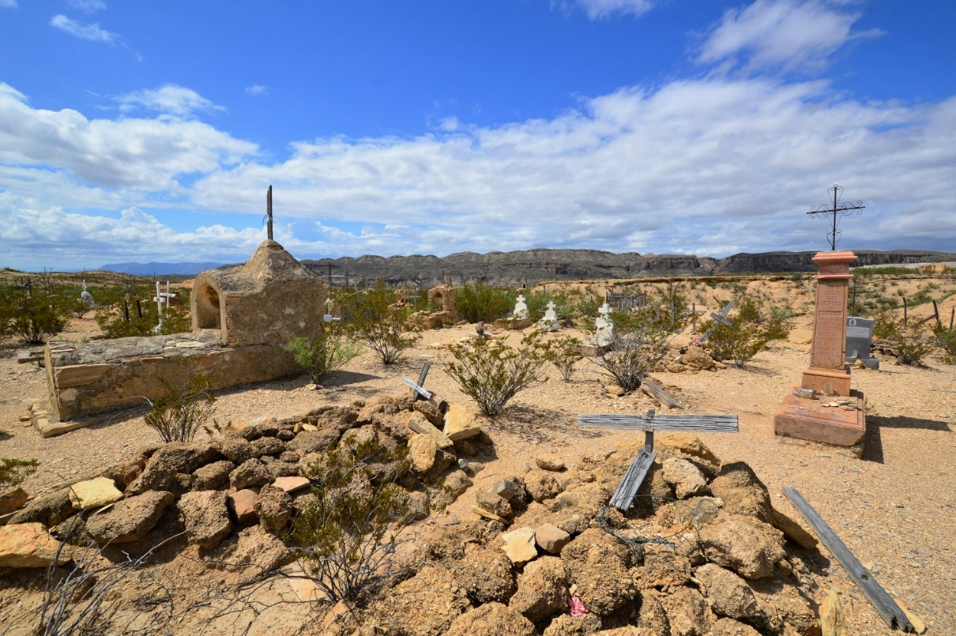
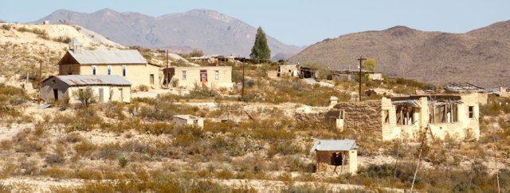
Терлингуа, Техас
Классический город-призрак Дикого Запада, Терлингуа в Техасе, также был горнодобывающим поселением, которое в конечном итоге обанкротилось. Город обеспечивал большую часть потребности страны в ртути, пока шахту не затопило, а цены на минеральное сырье упали. Жители города покинули его, оставив гнить.

Slide 24
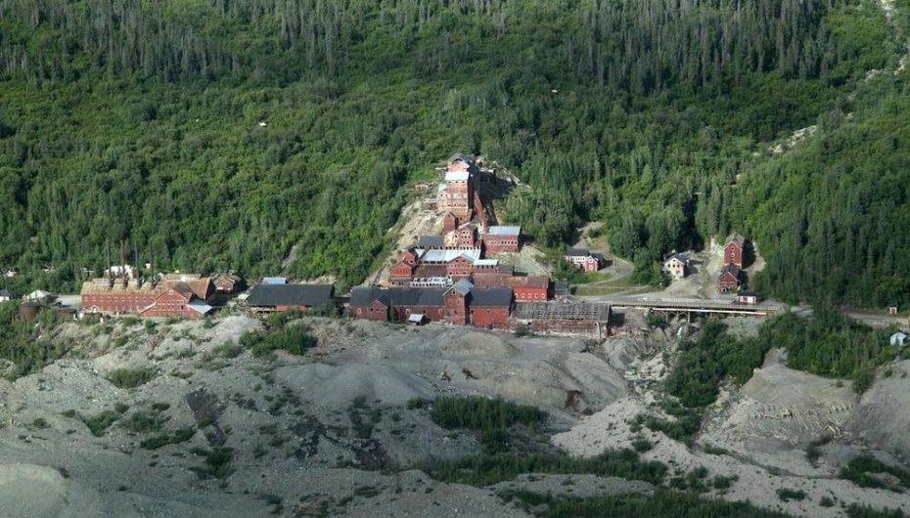
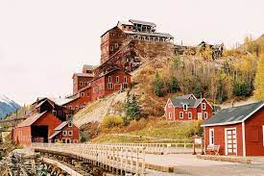
Кенникот
Кенникотт, Аляска - еще один шахтерский город, который получил свою известность благодаря тому, что в 1903 году здесь обнаружили медь. Поскольку месторасположение было неудобным, владельцы шахты платили рабочим высокую заработную плату. Мужчины работали семь дней в неделю в течение долгих часов и отправляли деньги домой своим семьям. Процветание города длилось недолго. К 1938 году Кенникотт стал городом-призраком, и на его улицах можно увидеть уже добытую из земли медь.

Slide 25
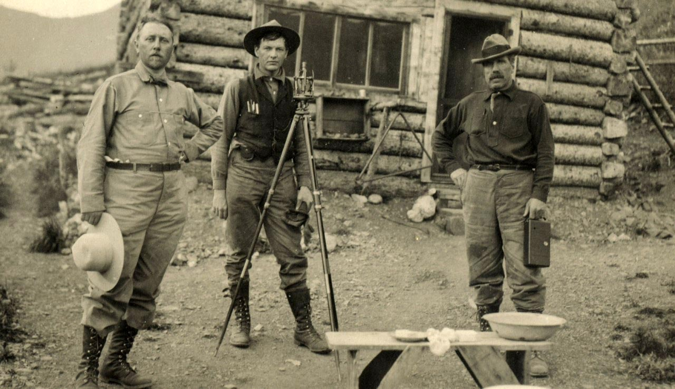
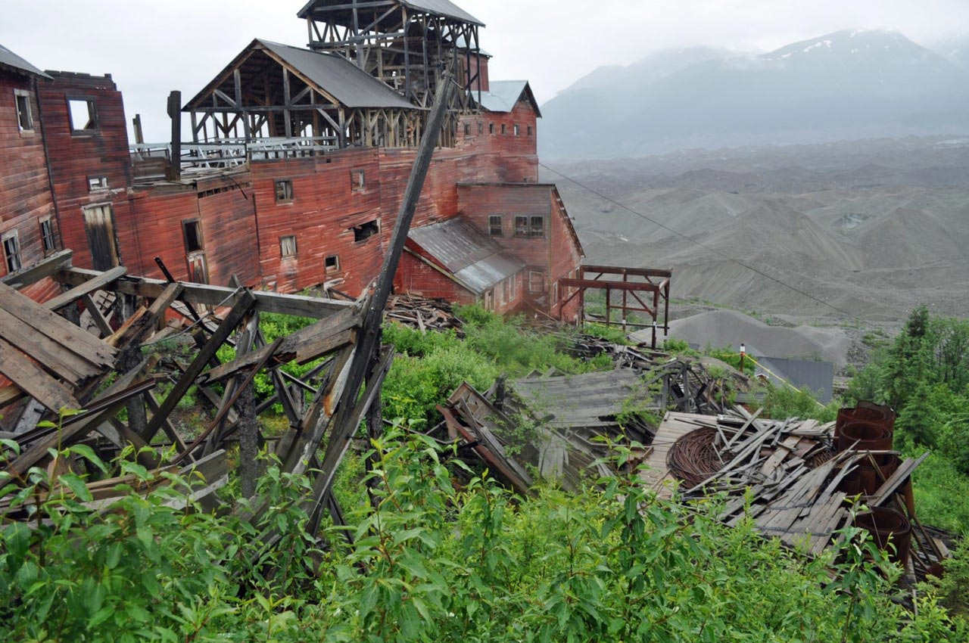
В 1986-м году город-призрак был официально признан историческим памятником. Здесь до сих пор возвышается 14-этажная мельница из дерева.

Slide 26
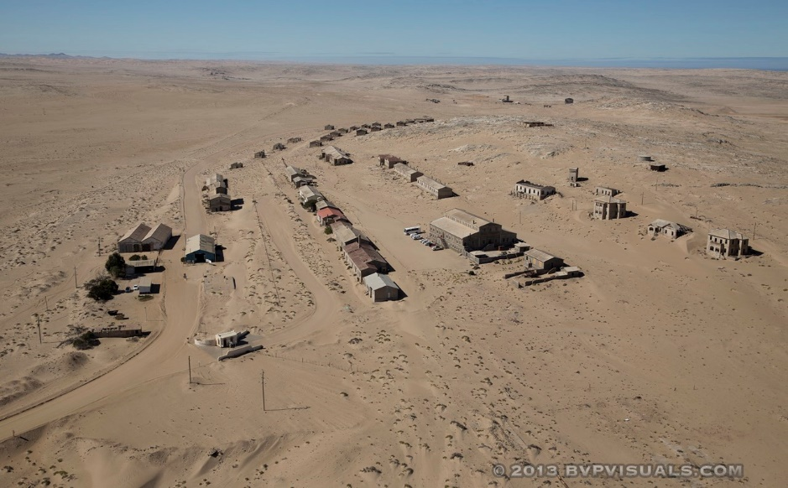
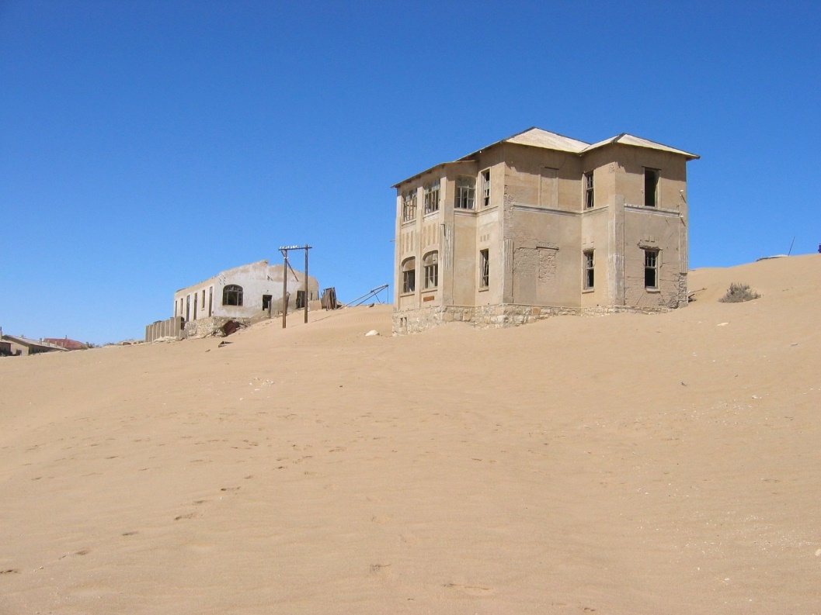
Колманскоп
Есть свой город-призрак и в африканской пустыне. Называется он Колманскоп (Намибия). В начале 1900-х годов здесь были алмазы и, соответственно, люди. К их услугам были построены рестораны, казино, боулинг-клуб и так далее. Однако рухнула и "алмазная империя". Всю роскошь периода расцвета Колманскопа порядком подпортили песчаные бури.

Slide 27
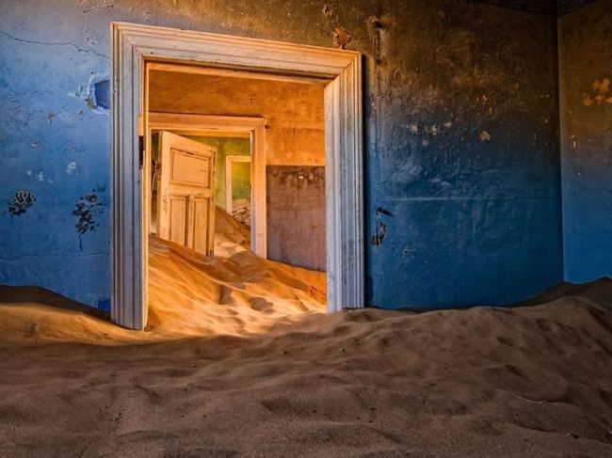
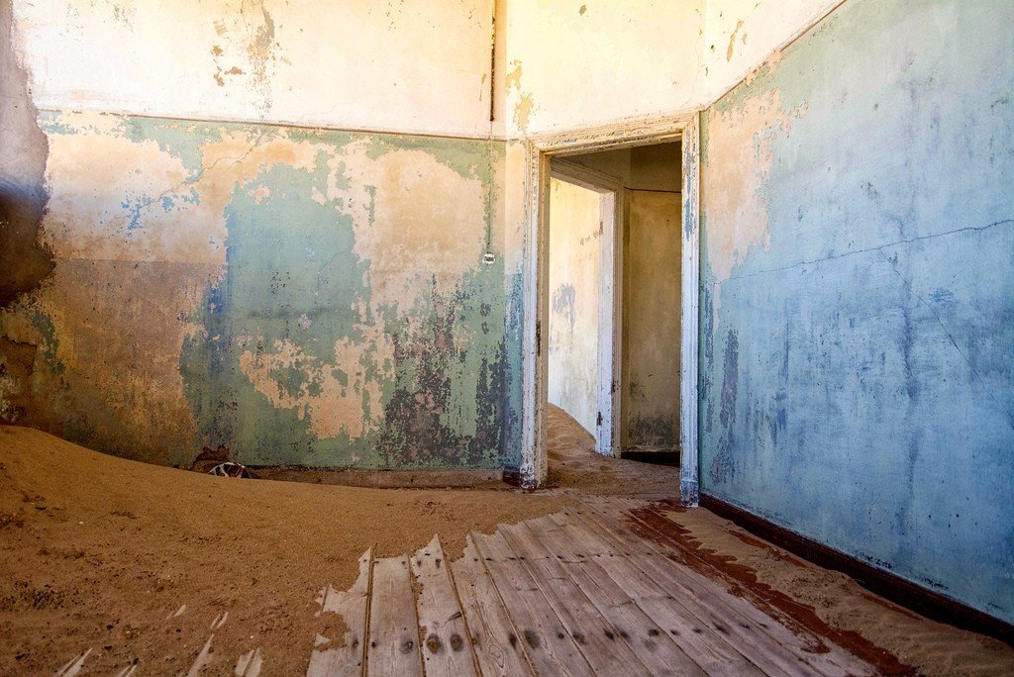
Намибские алмазы поражали своей чистотой, но были совсем небольшими. Чтобы найти их, добытчикам приходилось ползать на четвереньках по алмазным полям. Чернорабочие проживали в бараках, для руководства строили виллы с садами, а представители администрации селились в самом Колманскопе. На 400 постоянных жителей приходилось несколько магазинов, электростанция, начальная школа, танцевальный и спортивный зал, больница с первым в Африке рентгенкабинетом (рабочих просвечивали, чтобы избежать краж). К несчастью, запасы ископаемых закончились в 1931 году. В 1956 году Колманскоп покинули последние жители, оставив после себя только остовы зданий.

Slide 28
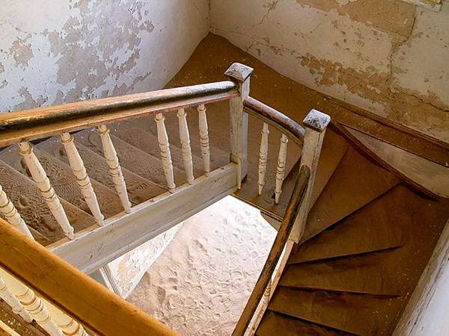
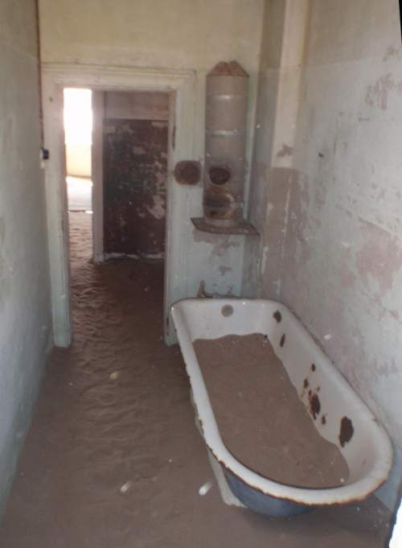
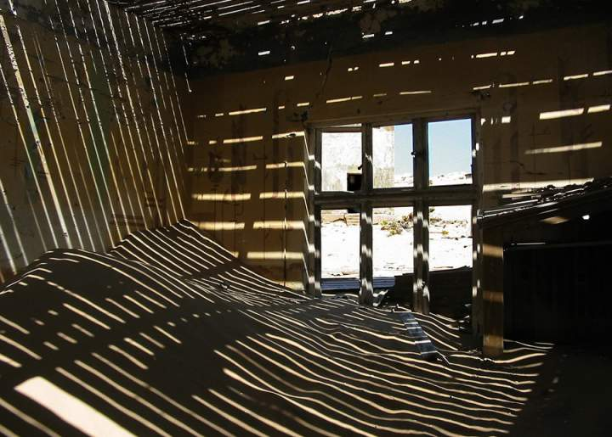
Сейчас территория города-призрака принадлежит коренным намибийцам, которые с удовольствием «пугают» заезжих путников за небольшое вознаграждение.
Песочные дюны навсегда похоронили небольшой городок в южной Намибии, но его романтичная история все еще живет…

Slide 29
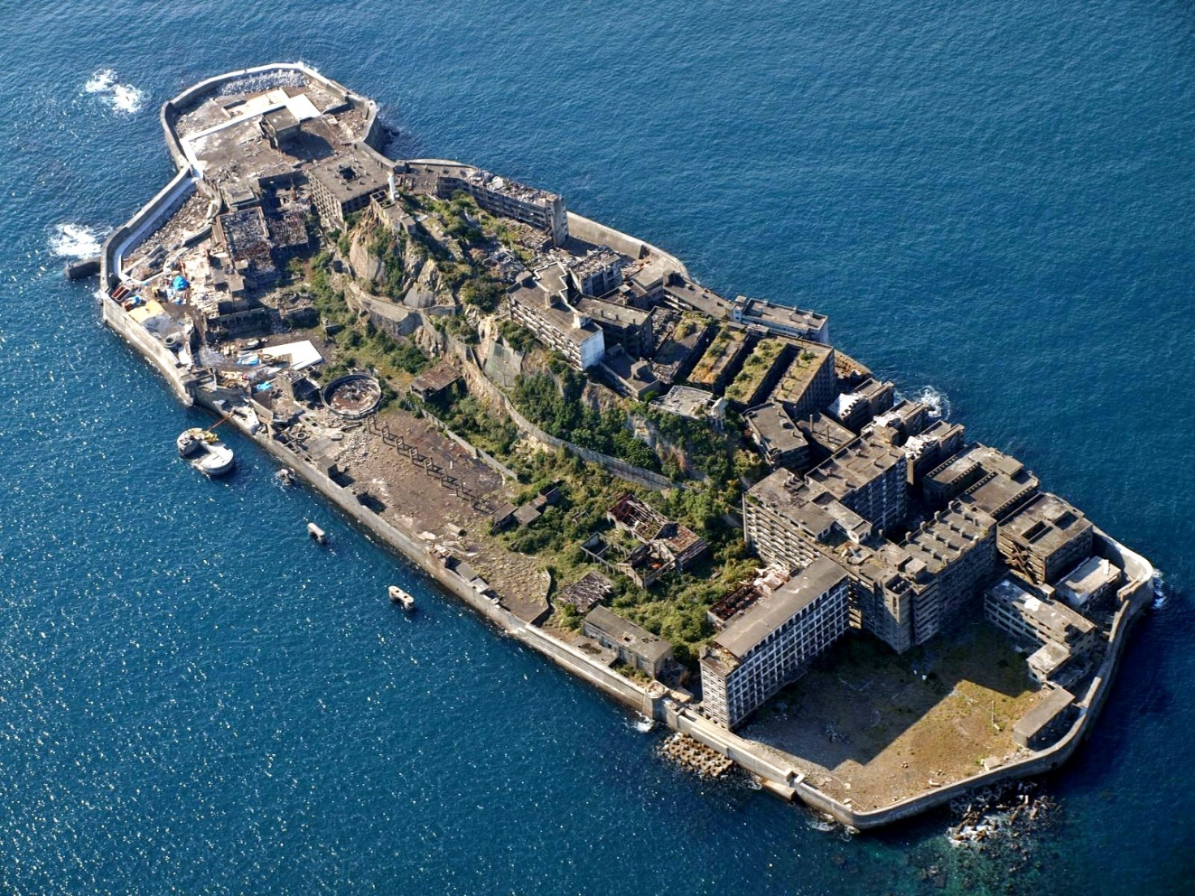
Хасима
Японский остров Хасима (в разных источниках можно встретить разные названия) находится в Восточно-Китайском море. До начала 19 века, это была часть скалы, На ней гнездились птицы, отдыхали рыбалки. Но в 1810 году на нем нашли месторождения угля. Хасима стал серьезным промышленным центром и самым густонаселенным местом: в 1959 году население острова составляло 5259 человек. Работу имели разные специалисты: шахтеры, учителя, строители, металлурги, ученые.
Но ископаемые стали иссякать, и к 1974 году люди полностью покинули Хасиму.

Slide 30
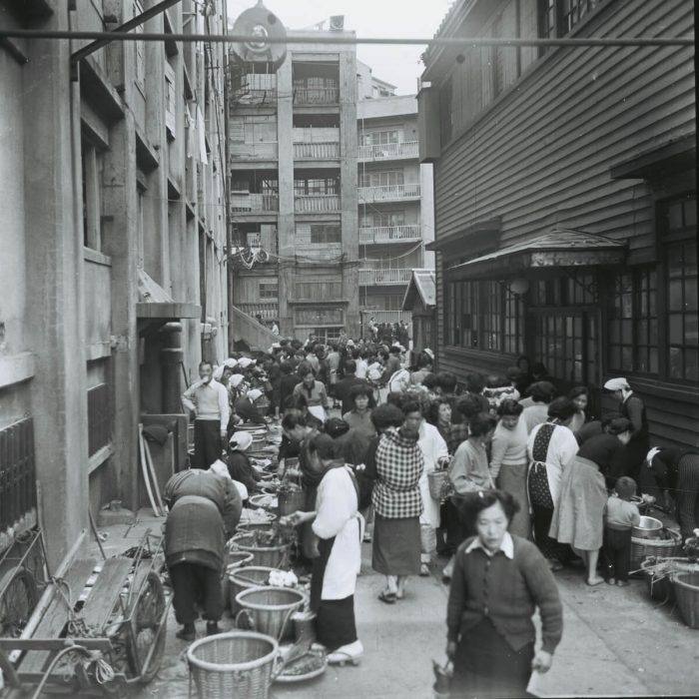
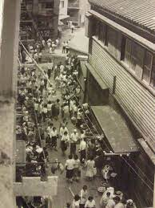

Slide 31
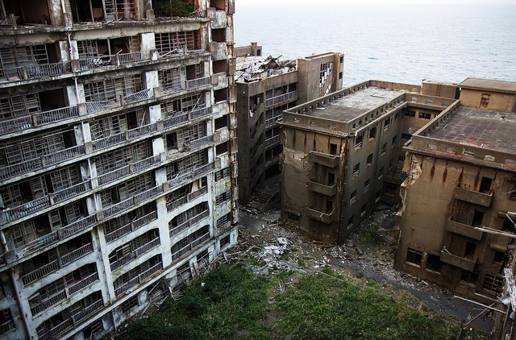
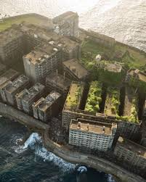
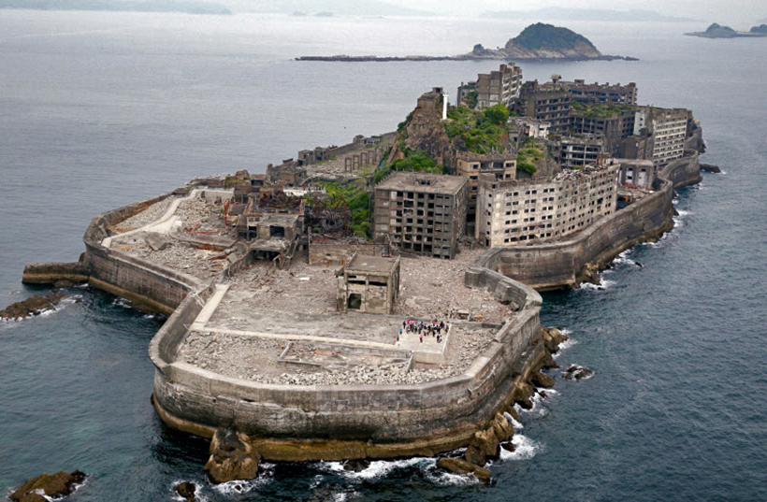
Так возник мертвый остров Хасима в Японии. Длительное время местное правительство запрещало посещения на заброшенную территорию. Для туристов это место стало объектом эксклюзивных находок. Коллекционеры готовы были платить большие деньги за предметы из него.

Slide 32
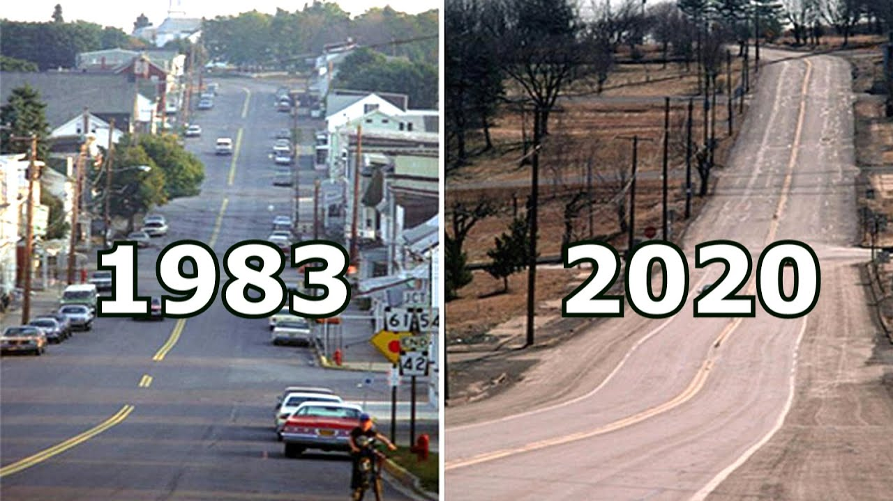
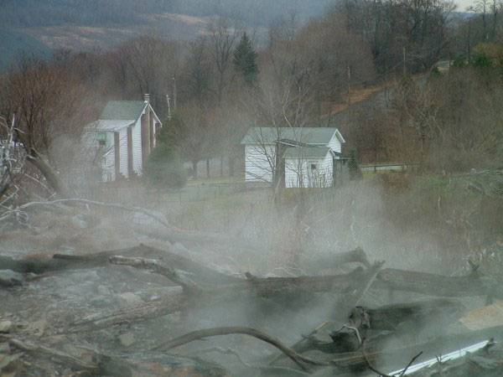
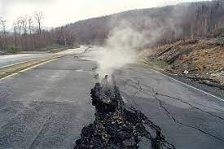
Сентрейлия
Город Сентрейлия был основан в 1841 году. Здесь располагались жилые дома, школы, церкви, театры, банки и т. д. Основным занятием горожан была угольно-антрацитовая промышленность. Причиной переселения стал подземный пожар в шахтах, который начался в 1962 году и продолжается по сей день. Его признаки можно наблюдать в нескольких местах, в особенности на Трассе № 61, где из трещин сочится дым.

Slide 33
Пирамида (Норвегия)
Когда-то Пирамида была одним из самых северных организованных мест проживания человека. Расположенное на Шпицбергене поселение в 1910 году было основано шведами, а в 1927 году перешло к Советскому Союзу (не бесплатно, разумеется). До 1998 года в этом поселке проживало порядка 1000 человек, но постепенно жители ушли на большую землю.

Slide 34
В последние годы многое сделано для возрождения поселка как туристического объекта: частично реновирована и может принимать гостей гостиница "Тюльпан", запущен дизельгенератор, обеспечивающий светом и теплом гостиницу, гараж и гелипорт, поддерживается причал и хостел в порту, проводятся экскурсии по поселку и окрестностям.

Slide 35
Но есть и ещё одна причина почему люди покидают город или вовсе туда не заселяются… Это загадочные происшествия и мистические вещи, происходящие там.

Slide 36
Сан Жи
На острове Тайвань находится Сан Жи – город-курорт, который предназначался для богатых людей. Но в процессе строительства здесь начали происходить несчастные случаи с человеческими жертвами. Население Тайваня довольно суеверно, и о городе Сан Жи очень быстро начали ходить нехорошие слухи. В итоге его так и не смогли заселить.

Slide 38
Припять
Ну и, конечно, Припять (Украина). Вероятно, самый известный город-призрак в мире. До взрыва на Чернобыльской атомной станции, произошедшего более 30 лет назад, здесь проживали 50 тысяч человек. Сейчас Припять "славится" пустыми школами, кинотеатрами, больницами, магазинами, где все лежит на своих местах с 26 апреля 1986 года.

Slide 40
Солнечный. Беларусь
Одним из покинутых на веки молодых городов сельского типа стал Солнечный. Город должен быть стать символов светлого будущего мирного атома и всей процветающей жизни в Советском союзе.
Этот город-призрак отсутствует на картах. Выселенный поселок городского типа после аварии на Чернобыльской атомной электрической станции. Уже больше 30 лет тут никто не живет из-за радиации.

Slide 42
Спасибо за внимание!

